Slide 1

Analizador Léxico, Sintáctico, Semántico y Código Intermedio = Compilador.
Macrogrupo 1.
Grupo 1
Grupo 3
Grupo 4
Grupo 11

Slide 2
Analizador Léxico.
4 scanners:
  2 implementados a mano (grupos 4 y 11)
  1 implementado con Coco/R (grupo 3)
  1 implementado con JFlex (grupo 1)
Se elige el scanner implementado con JFlex (Grupo 1).
  Comodidad a la hora de cambiar código.
  Fácil integración con el SLK.
  Experiencias anteriores.

Slide 3
Analizador Léxico.
  Tipos de tokens generados:
Palabras Reservadas
  Atributo: Puntero a la Tabla de Símbolos
  Ejemplos: FOR, IF, WITH
Identificadores
  Atributo: Puntero a la Tabla de Símbolos
  Ejemplos: variable, nota, casa
  Operadores comparación
  Atributo: Tipo Enumerado
  Ejemplos: <,<=,>,>=,!=,=
Operador Asignación
  Atributo: Nada
  Ejemplos: :=
    Operador Unitario
        Atributo: Enumerado

Slide 4
Analizador Léxico.
  Tipos de tokens generados:
Operadores Aditivos
  Atributo: Tipo Enumerado
  Ejemplos: +, -
Operadores Multiplicativos
  Atributo: Tipo Enumerado
  Ejemplos: *, /
Número Entero (octal y hexadecimal)
  Atributo: Valor numérico
  Ejemplos: 1, 56
  Número Real
  Atributo: Valor numérico
  Ejemplos: 1.2, 56.7893
  EOF

Slide 5
Analizador Léxico.
  Tipos de tokens generados:
Cadenas de caracteres
  Atributo: Puntero a la tabla de símbolos
  Ejemplos: "Hola mundo", "adios"
Carácter (en octal)
  Atributo: Carácter
  Ejemplos: a, b, z, 3
Puntuación
  Atributo: Tipo enumerado
  Ejemplos: ;, (, ]
Función predefinida
Atributo:Tipo enumerado
Procedimiento predefinido
Atributo:Tipo enumerado

Slide 6
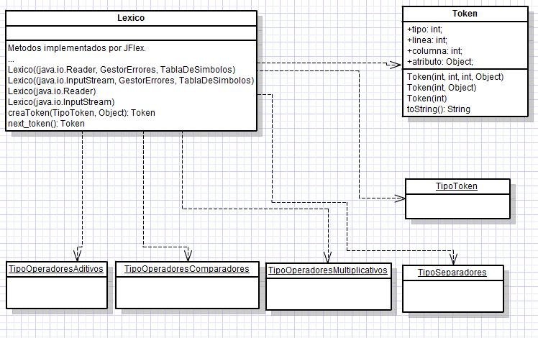
Analizador Léxico.

Slide 7
Analizador Léxico.
  Herramienta utilizada: JFlex.
JFlex es un generador de scanners para Java, implementado también en Java, que genera un analizador léxico de manera rápida y sencilla, independientemente de la plataforma que utilicemos a la hora de programar.
  Recibe archivo .flex Genera AFD.

Slide 8
Analizador Léxico.
  Herramienta utilizada: JFlex.
  Se utilizan:
  - PATRONES
  - ESTADOS
  - FUNCIONES
  - Código Java empotrado
  Nuestro Archivo .flex

Slide 9
Diseño de la tabla de símbolos
Tabla hash por cada ámbito con estructura de árbol

Slide 10
Diseño de la tabla de símbolos
MODULE mod0;
  VAR a : INTEGER;
  MODULE mod1
VAR b,c: INTEGER
EXPORT c;
PROCEDURE incrementar (VAR &c : INTEGER);
    BEGIN
      b := 1 + c;
        END p;
    BEGIN
        incrementar(c);
        END mod1.
  BEGIN
a := c;
END mod0.
Lista de exportadas
null
mod0
Lexema | Tipo | Valor | Contenido | continente | Nº args | Tipo args | Paso args | Mod padre
a | INTEGER |  | null | null | 0 | Null | Null | Null

Slide 11
Diseño de la tabla de símbolos
MODULE mod0;
  VAR a : INTEGER;
  MODULE mod1
VAR b,c: INTEGER
EXPORT c;
PROCEDURE incrementar (VAR &c : INTEGER);
    BEGIN
      b := 1 + c;
        END p;
    BEGIN
        incrementar(c);
        END mod1.
  BEGIN
a := c;
END mod0.
Lista de exportadas
null
mod0
Lexema | Tipo | Valor | Contenido | continente | Nº args | Tipo args | Paso args | Mod padre
a | INTEGER |  | null | null | 0 | Null | Null | Null
mod1 | MODULE |  |  | Null | 0 | Null | Null | Null
Notes:
Falta el campo valor

Slide 12
Diseño de la tabla de símbolos
MODULE mod0;
  VAR a : INTEGER;
  MODULE mod1
VAR b,c: INTEGER
EXPORT c;
PROCEDURE incrementar (VAR &c : INTEGER);
    BEGIN
      b := 1 + c;
        END p;
    BEGIN
        incrementar(c);
        END mod1.
  BEGIN
a := c;
END mod0.
Puntero a la tabla de simbolos de mod1
Lista de exportadas
null
mod0
Lexema | Tipo | Valor | Contenido | continente | Nº args | Tipo args | Paso args | Mod padre
a | INTEGER | Null | Null | null | 0 | Null | Null | Null
mod1 | MODULE |  | Null | Null | 0 | Null | Null | Null

Slide 13
Diseño de la tabla de símbolos
MODULE mod0;
  VAR a : INTEGER;
  MODULE mod1
VAR b,c: INTEGER
EXPORT c;
PROCEDURE incrementar (VAR &c : INTEGER);
    BEGIN
      b := 1 + c;
        END p;
    BEGIN
        incrementar(c);
        END mod1.
  BEGIN
a := c;
END mod0.
Puntero a la tabla de simbolos de incrementar
Puntero a la tabla de simbolos de mod0
Lista de exportadas
{ c }
mod1
Lexema | Tipo | Valor | Contenido | continente | Nº args | Tipo args | Paso args | Mod padre
b | INTEGER | Null | Null | Null | 0 | Null | Null
c | INTEGER | Null | Null | Null | 0 | Null | Null
Incrementar | PROCEDURE | Null |  | Null | 1 | {INTEGER} | {VALOR}

Slide 14
Diseño de la tabla de símbolos
MODULE mod0;
  VAR a : INTEGER;
  MODULE mod1
VAR b,c: INTEGER
EXPORT c;
PROCEDURE incrementar (VAR &c : INTEGER);
    BEGIN
      b := 1 + c;
        END p;
    BEGIN
        incrementar(c);
        END mod1.
  BEGIN
a := c;
END mod0.
Puntero a la tabla de símbolos de mod1
Lista de exportadas
null
En esta linea el compilador pondria como ambito actual el del modulo 1
En esta linea el compilador buscaria la variable b en la tabla del modulo 1 para guardar el valor de 1 + c.
incrementar
Lexema | Tipo | Valor | Contenido | continente | Nº args | Tipo args | Paso args | Mod padre
c | INTEGER | Null | Null |  | 0 | Null | Null | Null

Slide 15
Diseño de la tabla de símbolos
MODULE mod0;
  VAR a : INTEGER;
  MODULE mod1
VAR b,c: INTEGER
EXPORT c;
PROCEDURE incrementar (VAR &c : INTEGER);
    BEGIN
      b := 1 + c;
        END p;
    BEGIN
    incrementar(c);
    END mod1.
  BEGIN
a := c;
END mod0.
Puntero a la tabla de simbolos de incrementar
Puntero a la tabla de simbolos de mod0
En esta linea el compilador pondria como ambito actual el del mod0
Lista de exportadas
{ c }
mod1
Lexema | Tipo | Valor | Contenido | continente | Nº args | Tipo args | Paso args | Mod padre
b | INTEGER | Null | Null | Null | 0 | Null | Null
c | INTEGER | Incrementar(c) | Null | Null | 0 | Null | Null
Incrementar | PROCEDURE | Null |  | Null | 1 | {INTEGER} | {VALOR}

Slide 16
Diseño de la tabla de símbolos
MODULE mod0;
  VAR a : INTEGER;
  MODULE mod1
VAR b,c: INTEGER
EXPORT c;
PROCEDURE incrementar (VAR &c : INTEGER);
    BEGIN
      b := 1 + c;
        END p;
    BEGIN
    incrementar(c);
    END mod1.
  BEGIN
a := c;
END mod0.
Exportada del modulo 1
Puntero a la tabla de simbolos de mod1
Lista de exportadas
null
mod0
Lexema | Tipo | Valor | Contenido | continente | Nº args | Tipo args | Paso args | Mod padre
a | INTEGER | Valor de c | null | null | 0 | Null | Null | Null
mod1 | MODULE |  | Null | Null | 0 | Null | Null | Null
c | INTEGER | c(exportado de mod1) | Null | Null | 0 | Null | Null | Null

Slide 17
Interfaz de acceso de la T.S. (analizador léxico)
Inserta_Clave(String,Tipo_Token)
  Token=(Tipo_Token,Atrib)
  El analizador léxico llamará a esta función para insertar nuevos identificadores
Busca_Clave(String)
  Busca la cadena que se le pasa como parámetro en la tabla de símbolos

Slide 18
Interfaz de acceso de la T.S. (analizador sintáctico y semántico)
^TS CreaTabla(^TS) :
  Devuelve un puntero a la nueva tabla creada, y se le pasa como parámetro el puntero de la tabla padre
^TS CierraTabla(^TS):
  Devuelve un puntero a la nueva tabla activa, que será la que era continente de la del parámetro ^TS

Slide 19
Interfaz de acceso de la T.S. (analizador sintáctico y semántico)
^TS Completa (Campo, Valor, String) :
  Rellena campos de la tabla de símbolos con el valor pasado como parámetro.
Valor Consulta (Campo, String):
  Devuelve el valor del identificador pasado como parámetro para el tipo de campo “Campo”.

Slide 20
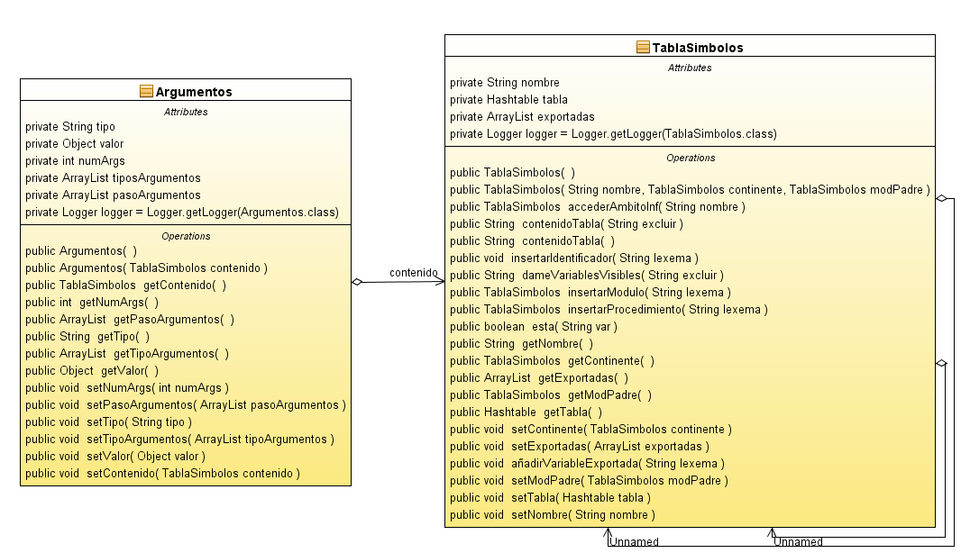
Diagrama de clases

Slide 21
Analizador sintáctico.
Especificación y diseño del Parser.
Analizador descendente predictivo tabular.
Herramienta de generación Slk.
Sintaxis particular de slk muy próxima a la notación EBNF.
Se obtiene un código que implementa el Parser.

Slide 22
Analizador sintáctico.
Gramática.
Factorizada y sin recursión por la izquierda, LL(1).
Sigue unas reglas de notación que ayudan al mejor entendimiento y legibilidad de la misma:
-No terminales siguen el estilo de los identificadores de Java.
Ejemplo: noTerminal, otroNoTerminal.
-Los identificadores de los símbolos terminales aparecen con todas sus letras en mayúsculas
Ejemplo: TERMINAL, OTROTERMINAL
-Cada producción debe ir en una nueva línea. Las producciones con distinta parte izquierda deben estar separadas por al menos un salto de línea.
-El símbolo vacío se representa por _epsilon_

Slide 23
Analizador sintáctico.
Herramientas consideradas y elección
Un analizador sintáctico descendente predictivo tabular es más eficiente debido a que no se apoya en la recursión.
Se ha elegido la herramienta SLK ya que simplifica diseño e implementación al comprobar que la gramática es LL(1) y al generar la tabla de análisis.
Inconvenientes:
- no tener control sobre el código generado.
SLK toma como entrada una gramática LL(1) en formato EBNF. Genera clases con código propio y otras que el usuario debe desarrollar, como SlkAction o SlkLog.

Slide 24
Analizador sintáctico.
Clases generadas por SLK.
  SlkParser: Clase principal del analizador.
  SlkConstants: traducción de los símbolos de la gramática.
  SlkToken: Clase proporcionada por el usuario, nexo de unión entre el analizador sintáctico y el analizador léxico.
  SlkError: un método por cada tipo de error sintáctico: Mismatch, No Entry, Input left.
  SlkString: transformar los cÃ³digos que utiliza el parser en sus descripciones.
  SlkAction: acciones semánticas.
  SlkLog: trace, trace_production, trace_action.

Slide 25
Diseño del Gestor de Errores
Construcción del Gestor de Errores
Diseño e Interfaces del Gestor de Errores
Diagrama de clases

Slide 26
Construcción del Gestor de Errores
Se pueden encontrar errores en cada fase de las que consta el compilador.
  Detectar el primer error producido y pararse.
  Poder continuar la compilación y permitir la detección de más errores en el programa fuente.

Slide 27
Construcción del Gestor de Errores
La fase de análisis léxico detecta errores producidos por los caracteres restantes de la entrada que no forman ningún componente léxico del lenguaje.
Los errores donde la cadena de componenetes léxicos violan las reglas de estructura (sintaxis) del lenguaje son determinados por la fase del análisis sintáctico.
Durante el análisis semántico el compilador intenta detectar construcciones que aunque tengan la estructura sintáctica correcta, no tengan significado para la operación implicada.

Slide 28
Diseño e interfaces del Gestor de Errores
El diseño del Gestor de Errores se hace pensando en la futura integración con el resto de los módulos del compilador.
  Lograr la máxima cohesión y el mínimo acoplamiento posible.
  Reducir la complejidad.
  Mayor flexibilidad frente a cambios o modificaciones.
Encapsulamiento del tipo de error mostrado al usuario.
Los módulos que utilicen el Gestor de errores sólo deberán preocuparse por utilizar el tipo de manejador adecuado.

Slide 29
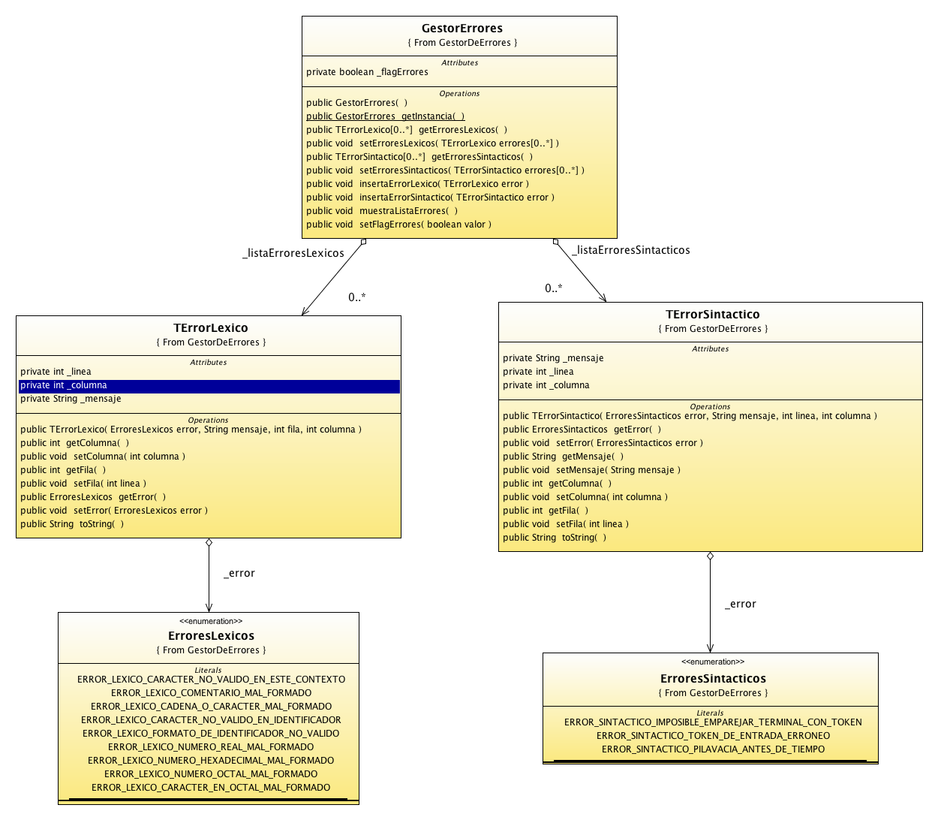
Diagrama de clases

Slide 30
Analizador semántico.
Especificación y diseño del analizador semántico.
- Fase donde relacionamos la información que calculamos con el significado del programa.
- Determinar la información que no puede ser descrita por las GIC.
- Asociamos la información a las construcciones del lenguaje de programación proporcionando atributos a los símbolos de la gramática.
- Los valores de los atributos se calculan mediante reglas semánticas asociadas a las producciones gramaticales.
- Completar la información de los símbolos que tenemos en la TS.

Slide 31
Analizador semántico.
- Se distinguien dos tipos de análisis semántico:
- Estático
- Comprobación de tipos
- Comprobaciones asociadas al flujo del control
- Comprobaciones de unicidad
- Comprobaciones relativas a nombres
- Dinámico
- Recorreremos en un determinado orden y calcularemos en cada nodo la información semántica necesaria. (1 sola pasada)
Evaluación de los atributos mediante métodos basados en reglas.
- Como resultado: árbol sintáctico anotado.

Slide 32
Analizador semántico.
Herramientas utilizadas
- No ha sido necesaria considerar otras.
- SLK.
Se ha elegido la herramienta SLK ya que fue la utilizada para el análisis sintáctico, de modo que la salida de esta fase se convierte en la entrada de la fase del análisis semántico.
Inconvenientes:
- No tener control sobre el código generado.
SLK toma como entrada una gramática LL(1) en formato EBNF. Las clases que debemos implementar para esta fase es la SLKAction, además de otras propias.

Slide 33
Analizador semántico.
Clases generadas por SLK.
  SlkAction: contiene todos los métodos que determinan la acción a realizar en cada caso según su análisis semántico (80).
  Nodo: estructura que contiene toda la información recogida en cada acción semántica.
  PilaNodos: pila para almacenar los nodos con la información que se completa en cada acción semántica.
  TipoSemantico: clase enumerado que contiene todos los tipos semánticos considerados.
  Así, como la utilización de la propia TS y el GE.

Slide 34
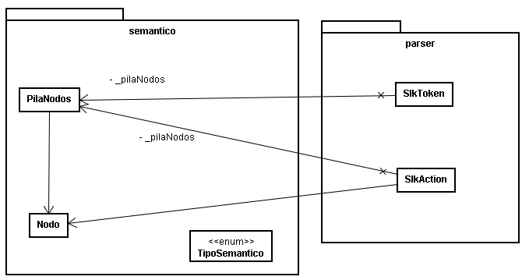
Analizador semántico.
  Relaciones mas importantes entre el semántico y el sintáctico. Se omiten las relaciones con la TS y el GE.

Slide 35
Generación de código intermedio.
Especificación y diseño
- El generador de código ensamblador se ha implementado como complemento al resto de actividades sintácticas dentro de las acciones semánticas ofrecidas por la herramienta SLK.
- La generación es empotrada, por tanto, con la diferenciación de que ha sido implementada una nueva clase, Generador, que será la que genere el código propiamente dicho y presente una interfaz amigable dentro de las acciones definidas previamente.
- La generación de código se produce en las acciones semánticas que proceda, obteniendo un fichero de salida con los resultados.

Slide 36
Generación de código intermedio.
Herramientas utilizadas
- Uno de los propuestos en clase
- ENS2001.
- Integra la función de Ensamblador, de un subconjunto de instrucciones del estándar IEEE 694.
- Tiene un Simulador, ya que es capaz de ejecutar programas ensamblados para dicha implementación particular del estándar.

Slide 37
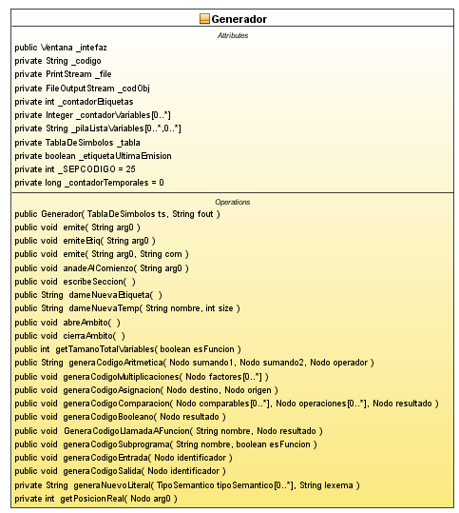
Generación de código intermedio.

